Slide 1
Характер и личность
Абдурахмонов Самандар

Slide 2
Черты характера отражают то, как действует человек (естественные для него способы поведения), а черты личности — то, ради чего он действует (мотивы и направленность поведения)

Slide 3
Когда человек «отправляет» свой характер, то он скорее побуждается тем, что ему «естественно», что «хочется» или «не хочется», он плывет по течению. Когда же он начинает действовать как личность, то руководствуется скорее тем, что «должно», что «следует», «как полагается», он осуществляет выбор.

Slide 4
Оценки личности и характера
Когда даются оценки характера и личности одного и того же человека, то эти оценки могут не только не совпадать, но и быть противоположными по знаку. Бывают великие люди (личности) с ужасным характером. Бывают мелкие личности с золотым характером.

Slide 5
Вспомним для примера личности выдающихся людей. Возникает вопрос: известны ли истории великие люди с плохим характером? Да сколько угодно. Существует мнение, что тяжелым характером отличался Ф. М. Достоевский, очень «крутой» характер был у И. П. Павлова. Однако это не помешало обоим стать выдающимися личностями. Характер и личность - далеко не одно и то же.

Slide 6
Влияние характера на личность
С. Я. Рубинштейн объясняет это тем, что по характеру эпилептики гневливые и злобные. Получая в ответ на частые аффективные вспышки законные «возмездия» от сверстников и взрослых, ребенок с таким характером ищет способы самозащиты. Он находит их на пути маскировки своей злобности и вспыльчивости угодливым поведением.

Slide 7

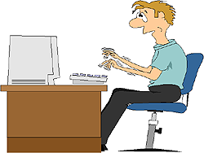
«Сколько людей – столько и характеров»
Характер человека обуславливает его поступки, из которых и складывается его жизнь.
Личность человека чрезвычайно сложна и уникальна.
Всегда можно отличить одного человека от другого.
Но в тоже время между несколькими людьми всегда можно найти сходные черты.

Slide 8
В современном мире люди не перестают интересоваться личностью человека, более того эта проблема становится актуальной, в связи с развитием PR-технологий, потребностью в новых специальностях и профессиях, связанных со знанием психологии, умением определять характер человека, и самое главное, с умением общаться с людьми любого типа личности. Это такие специальности как менеджмент, связи с общественностью, социальные работники и др.
Характер человека – что же это? От чего он зависит? Можно ли его изменить? И как с первого взгляда определить, что это за человек?

Slide 9

Что такое характер?
В переводе с древнегреческого слово «характер» – значит «чеканка», «печать». Во все века характер рассматривался как устойчивая система особенностей личности человека, такой своеобразный внутренний стержень, на который как кольца
нанизываются остальные свойства.
Характер – это совокупность устойчивых черт личности, поведения; это отпечаток воспитания. Но в то же время с
определенного момента своей жизни человек
сам начинает «чеканить» себя, свой характер.
У каждого человека все психологические
качества соединяются по-разному, образуя
характер. Понятно, что разные люди в
одинаковых ситуациях ведут себя по-разному.
Поэтому характер индивидуален и неповторим,
нельзя найти двух людей с одинаковыми
характерами.

Slide 10
Характер отражает отношение человека к окружающему миру. В системе отношений выделяют четыре группы черт характера.
Первая группа | Вторая группа | Третья группа | Четвертая группа
черты характера, которые являются основой личности: принципиальность честность, мужество, преданность, надежность, гражданственность смелость, малодушие, неискренность | черты характера, в которых проявляется отношение к другим людям: общительность, замкнутость, доброта, недоброжелательность внимательность, равнодушие | черты характера, которые выражают отношение человека к самому себе: гордость, самомнение, тщеславие, заносчивость | черты характера, которые отражают отношение человека к труду: трудолюбие лень боязнь трудностей, настойчивость активность ответственность безынициативность

Slide 11
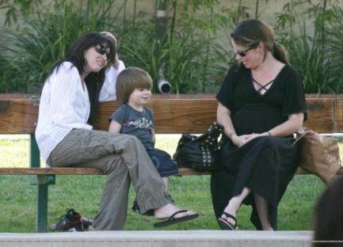
Формирование характера.
На протяжении всей жизни
человека его характер изменяется.
Эти изменения в характере чаще
всего протекают не осознанно, но
иногда человек сознательно меняет
какие-то черты в себе.
Но основные черты, назовем их
базисными, закладываются еще в
детстве и можно с уверенностью
утверждать, что к 5 – 6 годам ребенок
уже имеет свой собственный характер.
В этом возрасте на характер ребенка
сильное влияние оказывают взрослые,
то, как они общаются с малышом.
Большую роль играют родители в формировании характера.
Черты характера во многом определяют поведение человека – способы действий в типичных ситуациях. Большое влияние на поведение оказывают и индивидуальные особенности психических процессов.
Характер – это индивидуальные особенности интеллекта, эмоций, волевых качеств, темперамента.

Slide 12
Разные профессии предъявляют требования к различным проявлениям характера, что важно учитывать при выборе профессии. Однако и сам человек участвует в формировании своего характера и должен всегда нести за него ответственность.
Все профессии можно условно разделить на 2 большие группы. Первая – те, в которых важность технологии выходит на первый план. Вторая группа – профессии, в которых человеческий фактор несравнимо важнее технологического.
Каждый человек обладает положительными и отрицательными чертами характера.
Многообразие черт характера обеспечивает направленность личности на всестороннее познание, на преобразование себя и окружающего мира. Положительные черты характера помогают человеку реализовать себя в личностном и профессиональном плане.

